Slide 1
RENK KAVRAMI

Slide 2

Renklerin insanın ruhsal durumu üzerinde ne denli etkili olduğu bilinen bir gerçektir. Renk olayların gerçekliğinin vazgeçilmez ögesidir. Renklerin psikolojik etkileri özel bir anlam taşımaktadır.
Bazı renklerin içerdiği anlamlar şu şekilde;

Slide 3
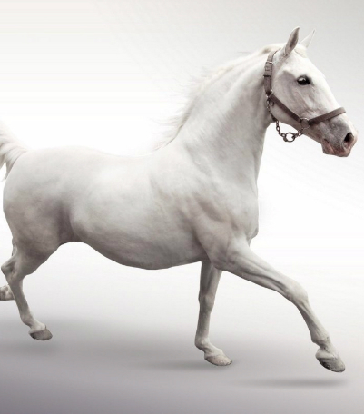
BEYAZ
Saflık , temizlik , istikrar

Slide 4

SİYAH
Güç , tutku , matem (çoğu ülkede)

Slide 5
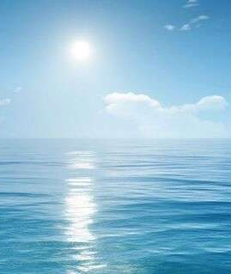
MAVİ
Sonsuzluk , özgürlük

Slide 6
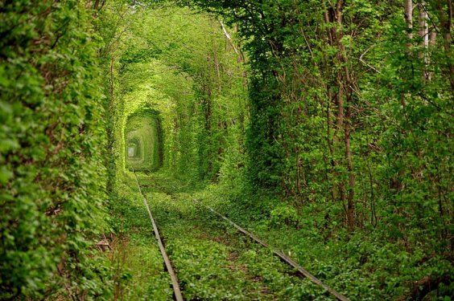
YEŞİL
Doğa , huzur

Slide 7
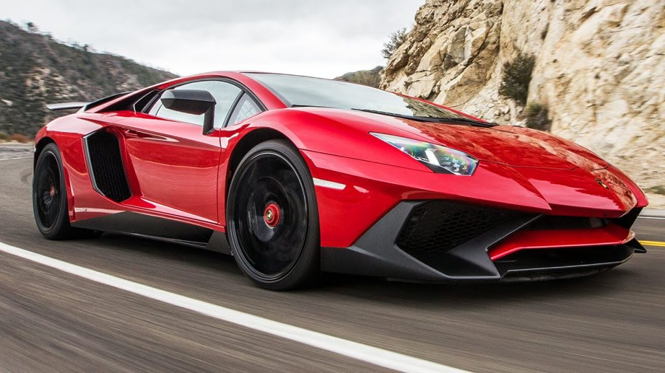
KIRMIZI
Canlılık , dinamizm , ataklık , azim , kararlılık

Slide 8

SARI
Neşe , zeka , incelik , pratiklik
(en dikkat çeken renktir)

Slide 9

MOR
Asalet , lüks , itibar

Slide 10
Görsel algılamada ışık ve renk
Işığa yönelik ilk görsel algılama, tek hücreli saydam organizmalarda görülmektedir.
Işık yaşam için diğer hayati öğeler kadar, hava, su gibi gereklidir.
Işık aracılığıyla oluşan görsel algı, sinema ve tv’de de canlı organizmaların ışığa olan gereksinimleri kadar önem taşır.

Slide 11
Görsel algılamaya, ışığın oluşması açısından baktığımızda, temel kaynak gün ışığı ya da onu oluşturan güneştir.
Görsel algılamada renk, görme duyumunun ışıkla birlikte diğer uyaranıdır.

Slide 12
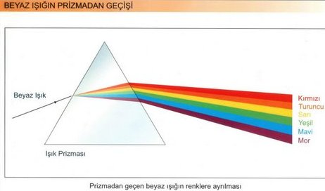

Slide 13
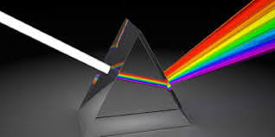
Beyaz ışığın prizmadan geçerken altı renge ayrılmasının nedeni, beyaz ışığı oluşturan değişik dalga boyundaki diğer renkte ışınların prizmadan geçerken değişik miktarlarda kırılarak birbirinden ayrılmasıdır.

Slide 14
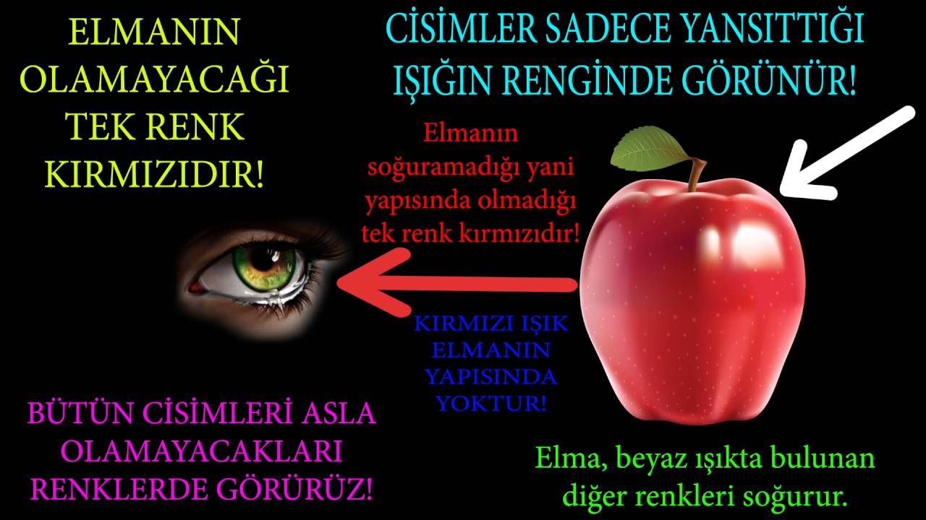
Çevremizde gördüğümüz cisimler, ya kendileri ışık kaynağı oldukları için ya da diğer ışık kaynaklarının ışığı yansıttıkları için görünürler.

Slide 15
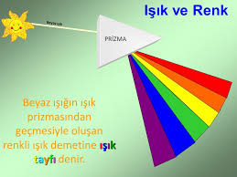

Slide 16
Bir cismin spektrumun görünen bütün dalga boylarını içeren beyaz ışıkla aydınlatıldığını kabul edersek; cisim hiç ışık yansıtmazsa siyah görünür, üzerine gelen ışığın hepsini yansıtıyorsa beyaz görünür.

Slide 17
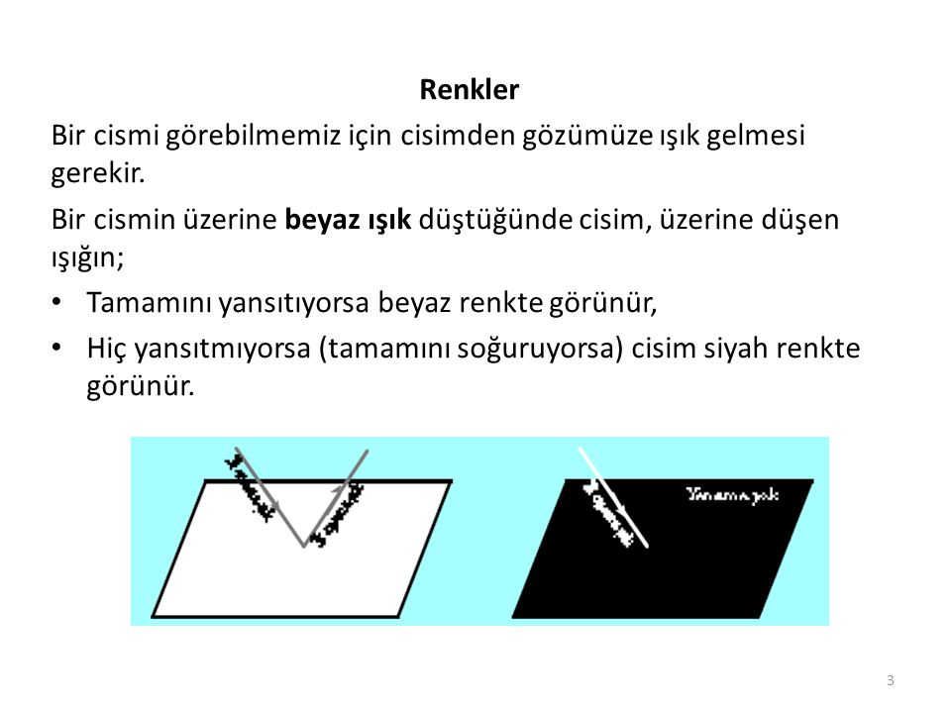

Slide 18
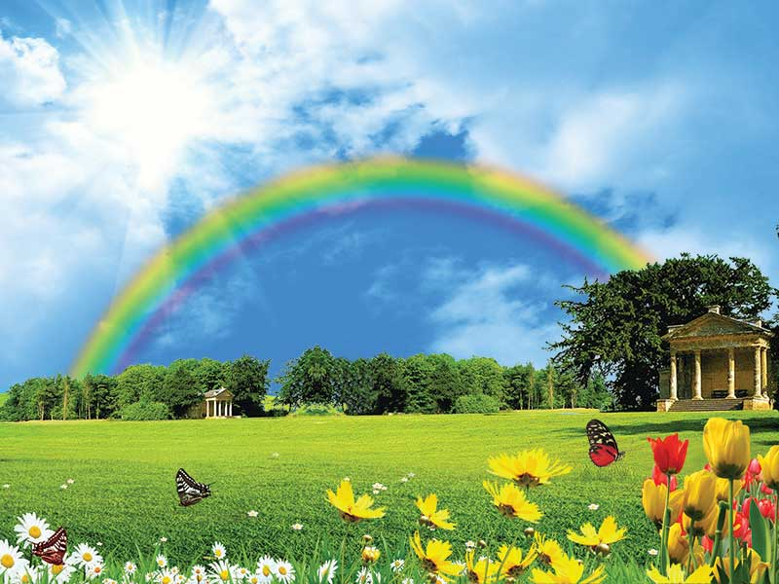

Slide 19
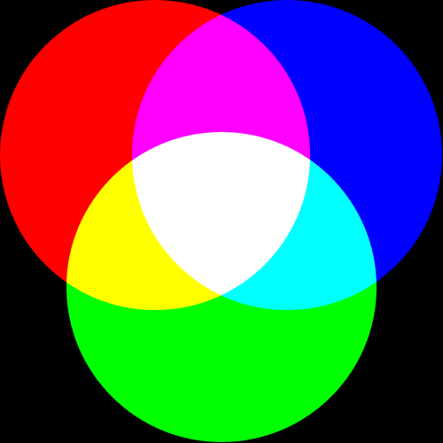
Işıkta ana renkler mavi, yeşil ve kırmızıdır.
Bu üç rengin eşit karıştırılmasıyla beyaz renk elde edilmektedir.
Bu karışımın adına katmanlı renk karışımı denilir.
Katmanlı karışım renklerin ışık olarak karışımıdır.

Slide 20
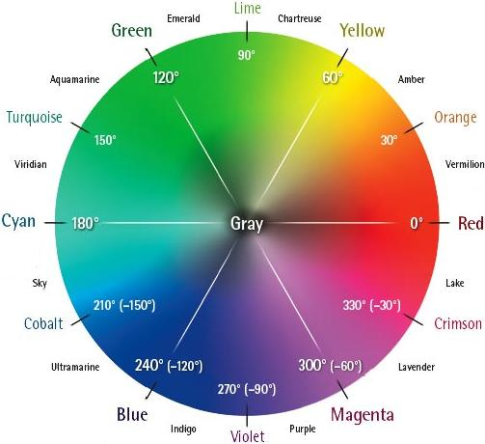

Slide 21
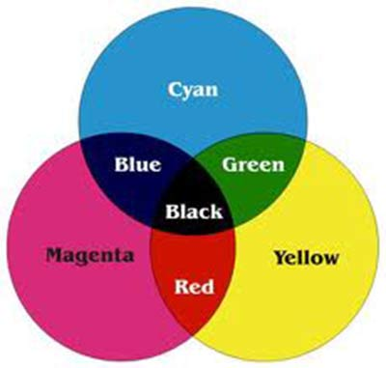
Mavi, yeşil ve kırmızının şiddetleri eşit biçimde azaltıldığı zaman grileşir,gri koyu gri olur sonunda da siyah görünür.

Slide 22
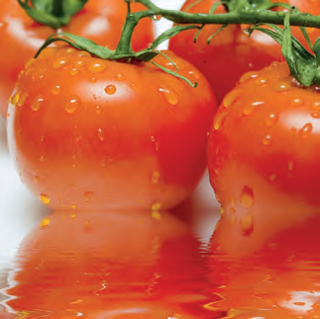
Kırmızı domates, bütün renkleri emerek kırmızı ışığı yansıtır.
Domates, üzerine düşen ışığın etkisiyle mavi, yeşil ve kırmızı ışınları aldıktan sonra koyu mavi ve yeşil ışınları emer.
Kırmızı ışınları ise yansıtır.
Bunun sonucu olarak da domates, kırmızı olarak görünür.

Slide 23
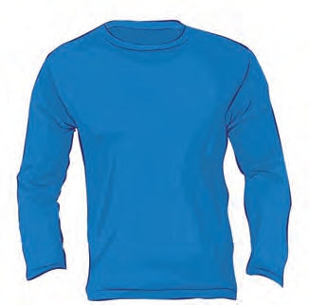
Bu durum, diğer objeler için de geçerlidir.
Mavi bir kazak, beyaz ışık içindeki bütün renkleri içine çeker ve mavi rengi yansıtır.
Yani obje, gelen ışınların belli bir kısmını yansıtarak yansıttığı renkte görünür.
Örnek: Sarı yapraklar, yeşil erik, mor patlıcan vb.

Slide 24
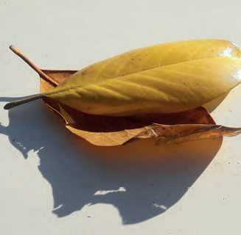
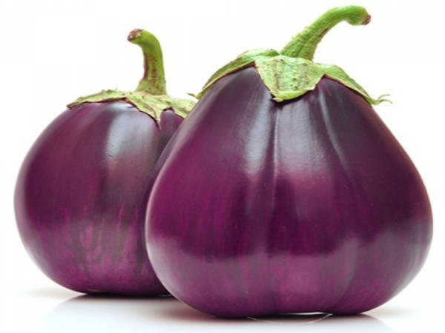

Slide 25
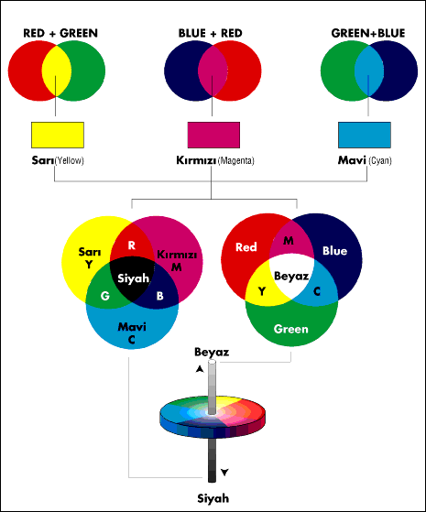

Slide 26
Görsel algılamada ışık ve renk
Göze gelen renk ışınları, fizyolojik olarak, ağ tabakasındaki renge duyarlı sinirler tarafından algılanır.
Bu algılama, beyne ulaştırılır ve beyinde anlamlandırılır.
Görme olayı, ışık-göz-beyin arasında olur. Göz; mavi, sarı, kırmızı ışıklara duyarlı yapıdadır.

Slide 27
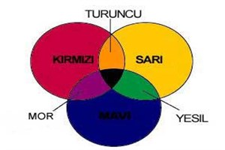
Pigment (boya)-renkleri; mavi, magenta (morumsu kırmızı) ve sarıdır

Slide 28
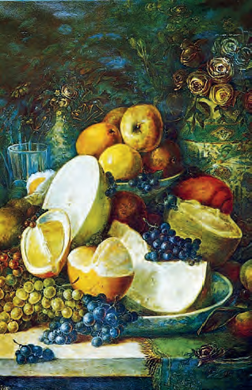
Bugüne kadar insanoğlunu etkileyen renk, realizm akımı ile birlikte sanat eğitiminde önem kazanmaya başlamıştır.

Slide 29

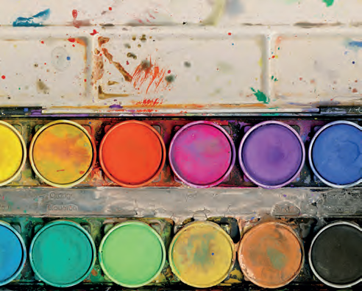
1950 yılından bu yana, rengin dinamik anlatım gücüne dayanan bir sanat anlayışı söz konusudur.
Böylece bağımsızlığını kazanan renk, sanatçı için tek başına bir anlatım aracı olmuştur.

Slide 30
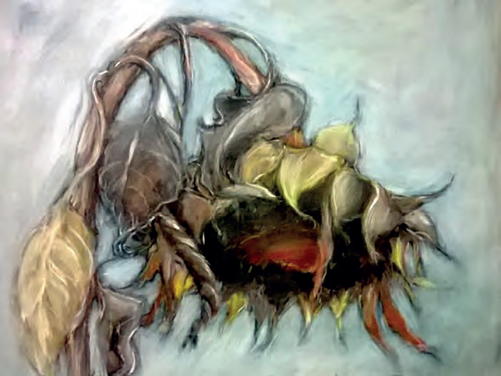
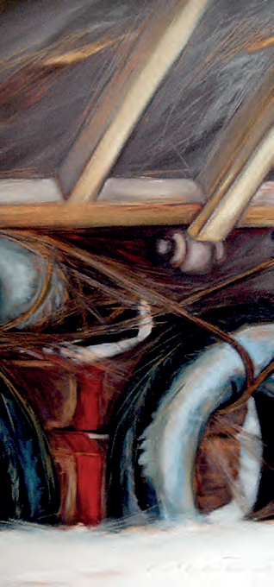

Slide 31



Ana ve Ara Renkler
Ana renkler, doğada kendiliğinden var olan renklerdir

Slide 32
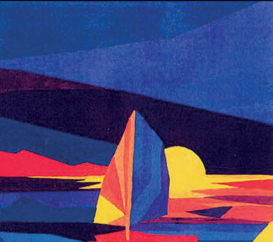

Slide 33
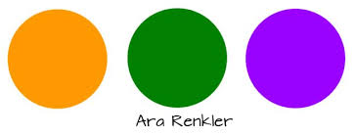
Ara Renkler

Slide 34
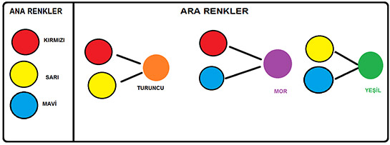

Slide 35
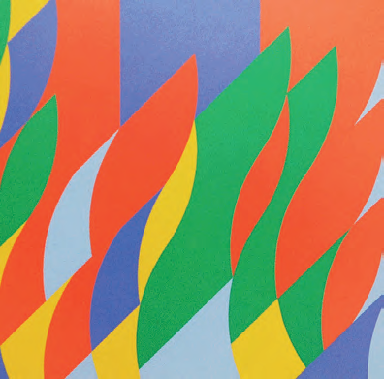

Slide 36
Sıcak-Soğuk Renkler
Rengin beyinde algılanma ve anlama dönüşme boyutu, psikolojik bir olaydır.
Renkle insan psikolojisi arasındaki ilişkiler, farklılıklar gösterebilir.
Çünkü her insanın fiziksel koşulları, psikolojik durumu, ekonomik, sosyal ya da kültürel birikimi birbirinden farklıdır.

Slide 37
“Renklerin insan ruhunda yaptığı ilk etkinin soğukluk ve sıcaklık etkisi olduğu kanıtlanmıştır.
Sıcak-soğuk renklerin birbirlerine karıştırılma oranlarına göre renkler, soğuk renk ya da sıcak renk olmaya doğru eğilim gösterir.

Slide 38
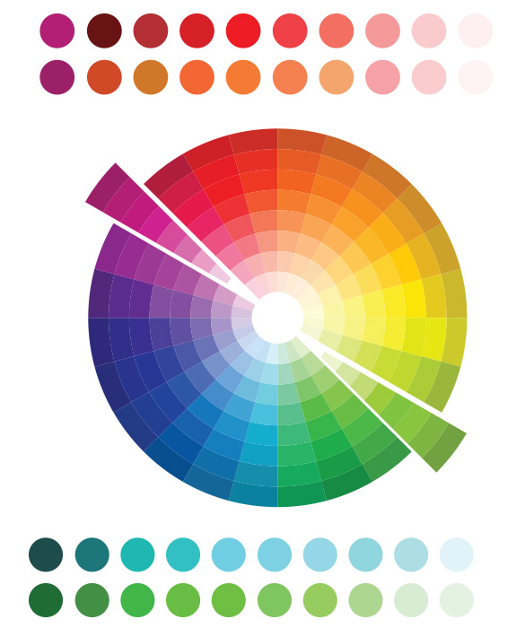
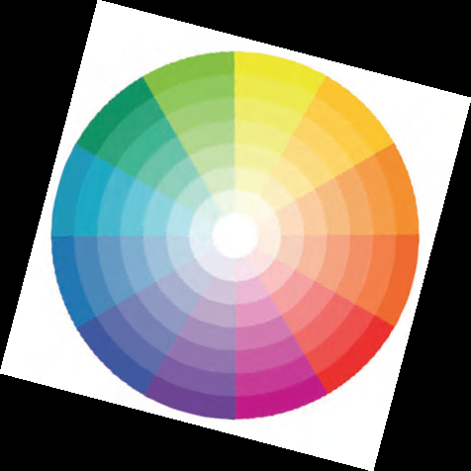
Sıcak ve Soğuk Renkler

Slide 39


Sıcak Renkler
Sıcak renkler; sarı, kırmızı ve turuncudur. İnsana, yaklaşıyor hissi verir.
Yüzeylerin ölçülerini büyük gösterir.
Varlıkları ve objeleri yakın gösterir.
Soğuk havada kullanılırsa sıcaklık, neşe verir.
Çok sıcak havada kullanılırsa bunaltıcı olabilir.

Slide 40
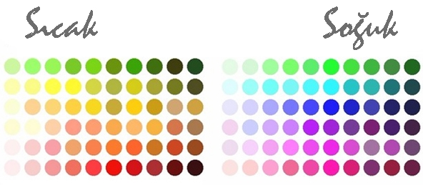

Slide 41

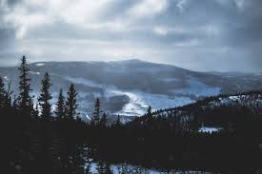
Soğuk Renkler
Soğuk renkler; mavi, mor ve yeşildir.
Geriye çekilme, insandan uzaklaşma hissi uyandırır.
Dinlendirici, tazelik vericidir.
Yüzeylerin ölçülerini küçük gösterir.
Varlıkları ve objeleri uzak gösterir.
Sıcak havada kullanılırsa serinlik, rahatlık verir.
Çok soğuk havada kullanılırsa üşütücü olur.

Slide 42
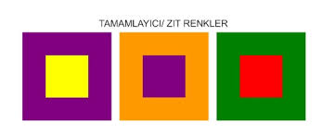
Zıt (Kontrast) ve Tamamlayıcı (Komplementer) Renkler
Renk çarkında birbirine karşılık gelen renklere, zıt (kontrast) ve tamamlayıcı (komplementer) renkler denir.
Kontrast renkler, yan yana geldikleri zaman birbirlerinin kuvvetlerini artırdıklarından canlı ve parlak görünerek en yüksek zıtlık etkisini yapar.

Slide 43
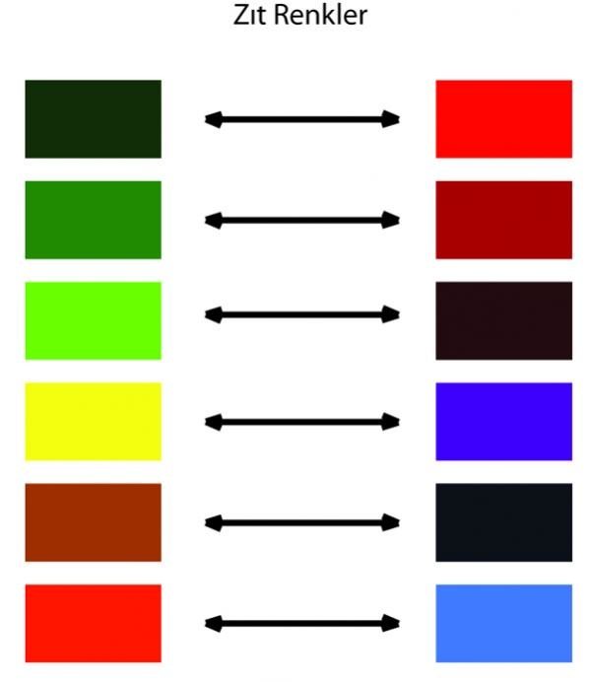
Zıt Renkler
Kırmızı-yeşil, sarı-mor, mavi-turuncu kontrast renklerin tamamlayıcı özellikleri vardır.
Bu yüzden birbirlerinin komplementeri (tamamlayıcısı) sayılırlar.
Yeşil yaprakların arasındaki kırmızı güller, yeşil ağaçlar arasındaki kırmızı çatılı bir ev ya da güneş batarken mavi gökyüzünün içindeki turuncu güneş gibi görüntüler, bu duruma örnektir

Slide 44
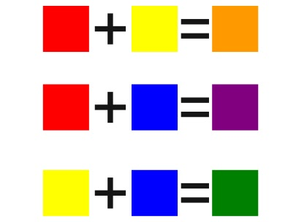



İki ana rengin karışımı ile oluşan ara rengin zıttı-komplementeri, oluşumunda etkisi olmayan ana renktir.

Slide 45
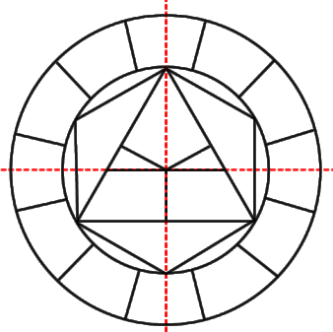
Renk Çemberi
Renk çemberindeki ara renkler; üç ana rengin, farklı oranlarda, ikişerli olarak karıştırılmasıyla oluşur.
Renk çemberinde karşılıklı gelen renkler, birbirleriyle komplementerdir.
Üç ana rengi de eşit oranda içerir.

Slide 46
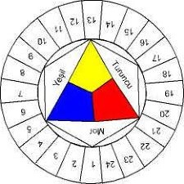
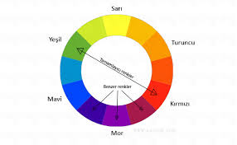

Slide 47
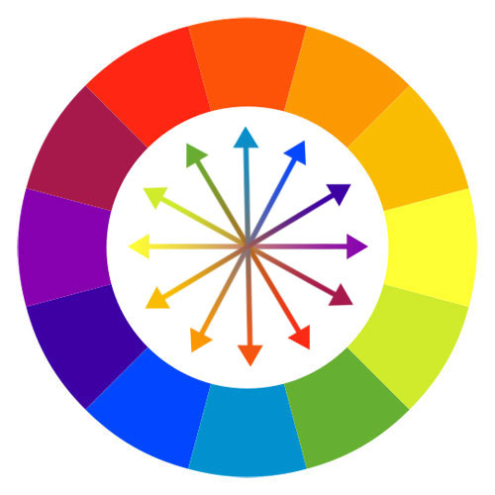
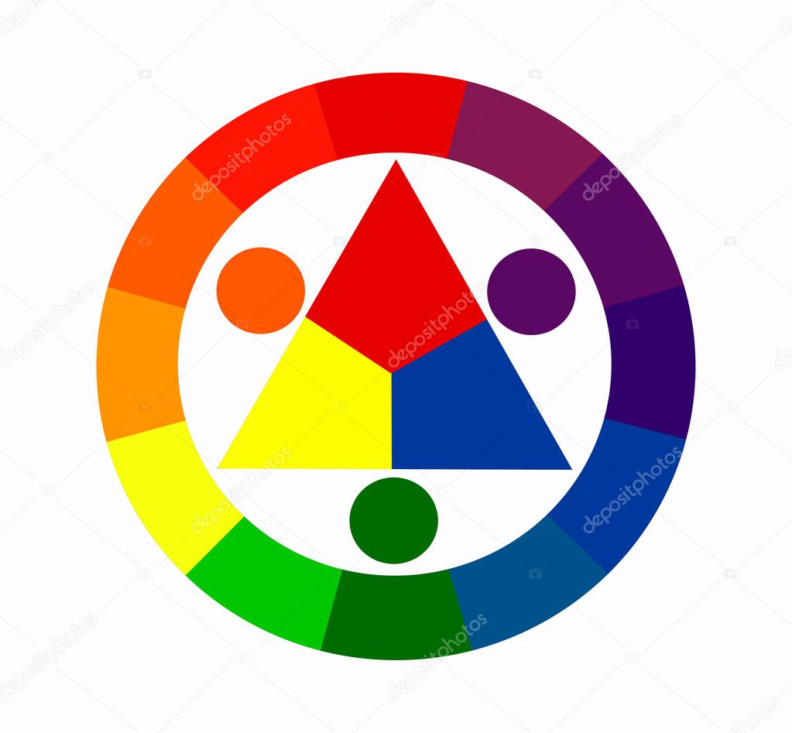

Slide 48
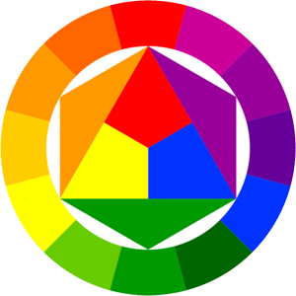
Renk çemberinin ikinci kısmında, ortadaki
üçgenin her bir kenarına yakın ve o kenarı oluşturan iki ana rengin karışımından oluşan ara renkler (turuncu, yeşil, mor) yer alır.

Slide 49
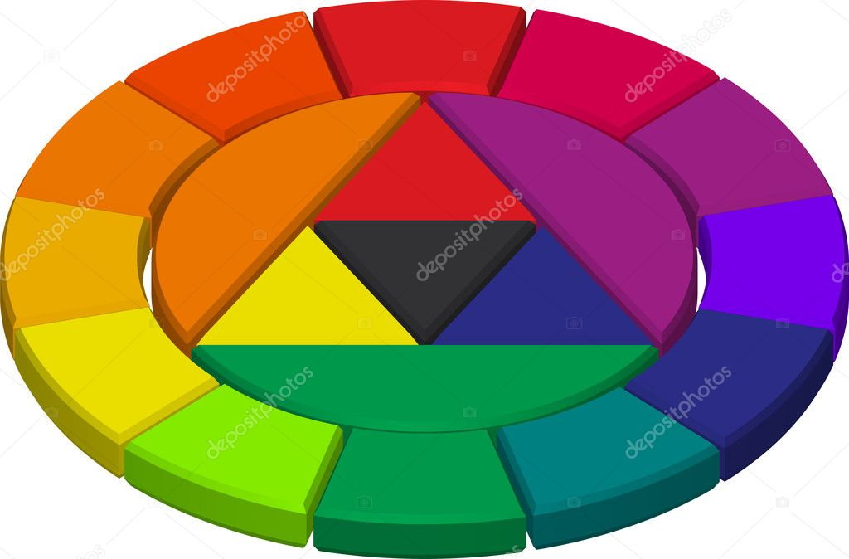
Turuncu, yeşil ve mor, kendini oluşturan renklere yakın değildir.
Renk çemberinin en dışındaki çemberde, ana renkler ile ara renklerle bir ana ve bir ara rengin karışımından oluşan ikincil ara renkler bulunur.

Slide 50
Dış çemberdeki ana renkler, ortadaki üçgeni oluşturan ana renklerin tam karşısında yer alır.
Dıştaki çemberde bulunan ara renkler, ortadaki üçgenin yanında yer alan aynı ara renklerle karşı karşıyadır.
Dış çemberdeki diğer renkler ise bir ana bir de ara rengin karışımıyla oluşan ikincil ara renklerdir.

Slide 51
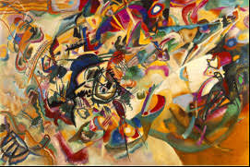
NÖTR RENKLER
“Güneşin çiçekleri renklendirmesi gibi sanat da hayata renk verir.” Lord AUBERY

Slide 52

Doğada bulunan bütün renkler, ana renklerden doğar.
Bunların arasında olmayan siyah ve beyazın meydana gelmesi:
Bir cisim, güneş ışığında depo olmuş renkleri yansıtmayıp yutarsa siyah; bu renklerin tümünü yansıtırsa beyaz olarak görünür.

Slide 53
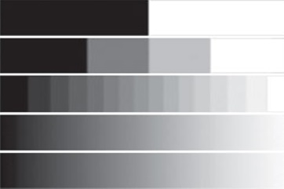
Siyah, beyaz ve gri nötr renklerdir.
Siyah: Işık yansıtmaz. Rengi yoktur. Tayftaki bütün renkleri emer.
Beyaz: Işığın tamamını yansıtır. Tayftaki bütün renklerin yansımasıyla oluşur.
Gri: Uzak etkisi yaratır. Yansıyan ışık miktarı azaldıkça grinin tonları oluşur.

Slide 54
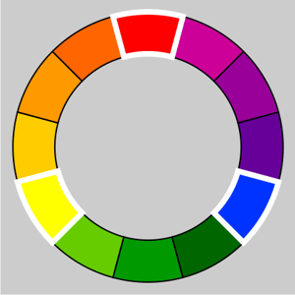

Nötr renkler, renk çemberinde yer almaz.
Grinin % 50’si beyazdır. Gri rengi, beyazın oluşturduğu bir gerçektir. Beyaz ve siyah, gri rengin temel elemanlarıdır

Slide 55
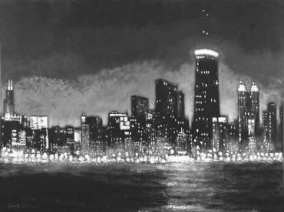

Slide 56
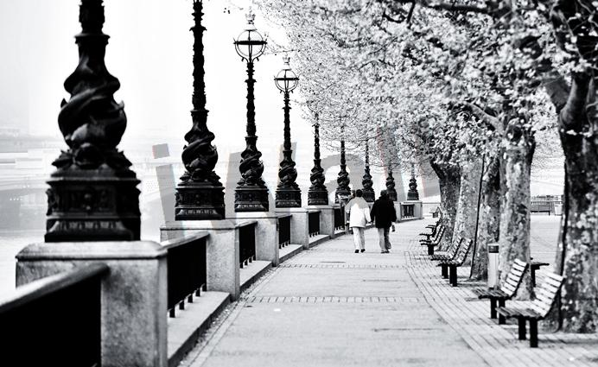
Doğada Siyah Beyaz Etkisi
Siyah, aslında renksizlik olduğundan doğada siyah renk bulunmaz.
Işığı emen ve yok eden siyah; hüznü, yalnızlığı, sıkıntıları ve endişeleri hatırlatarak karamsarlığı artırıcı etkiler gösterirken aynı zamanda gücü, soyluluğu, ağırbaşlılığı, hırsı ve tutkuyu da ifade eder.
Konsantrasyonu artırır.

Slide 57
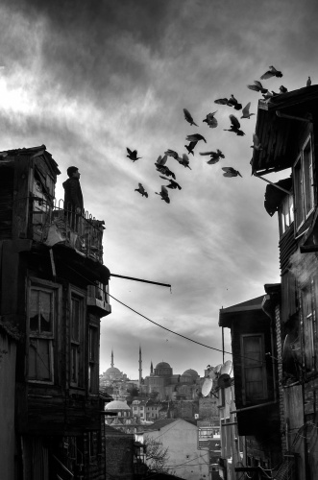
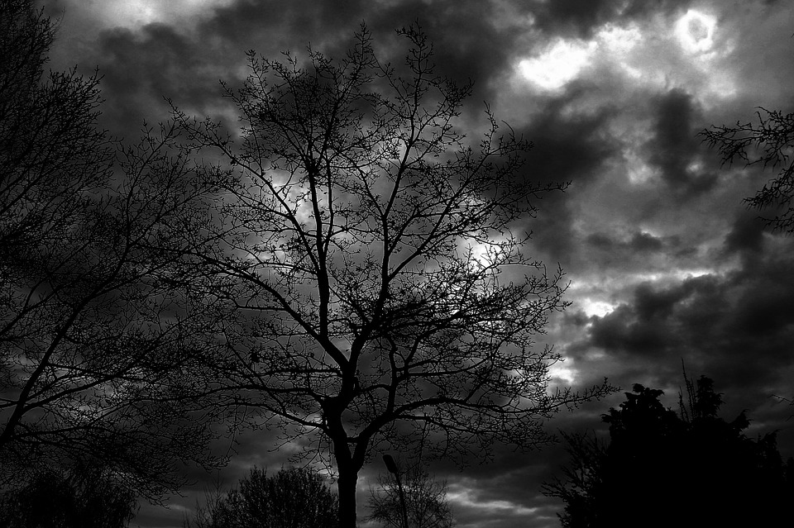

Slide 58
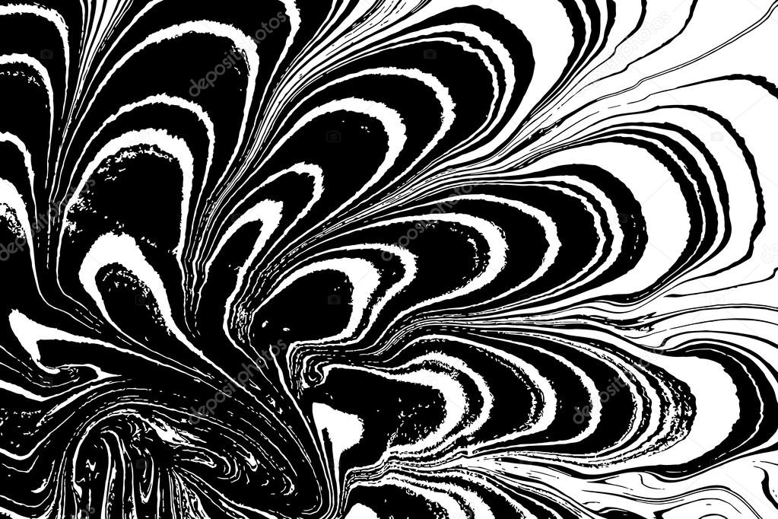
Beyaz, fiziki bakımdan renk sayılmaz.
Boya renkleri karıştırmak suretiyle elde edilen beyaz, kromatik (rengin özü) renk ışınlarıyla elde edilen beyazdan daha saftır.

Slide 59
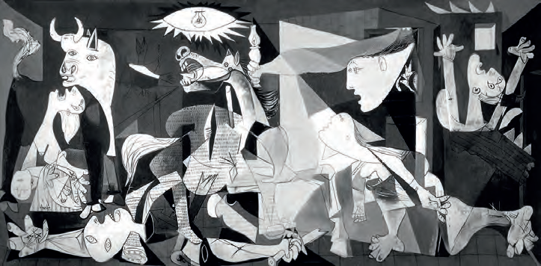
Sanatta Siyah ve Beyaz Etkisi
Siyah; yanında bulunan bütün renklerin şiddetini fazlalaştırır, daha canlı görünmesine neden olur.
Başka renklerle karıştırıldığı takdirde ise renkleri koyulaştırır ve onları yok eder.
Beyaz ise yanında bulunan bütün renklerin şiddetini azaltır ve onları pastelleştirir.
“Guernica”, 1937, Pablo Picasso, 349,3x776,6 cm, Kraliçe Sofia Sanat Müzesi, Madrid

Slide 60


“Self Portraits (Otoportre)”,
1935, Maurits Cornelis Escher (Maurist Cornelyus
Eşer), Piazza Duomo, Milan
“Ressam ve Paleti”, 1963 , Pablo
Picasso, Linol Baskı

Slide 61

Rengin Kroması
Kroma: Rengin parlaklık derecesidir.
Bir rengin kroma derecesi, rengin en yüksek yoğunlukta olduğu, doymuş, saf hâlidir.
Değeri aynı iki renk arasında kuvvet, şiddet ve yoğunluk farkı varsa bunun nedeni kromadır.
Rengin birisi daha parlak diğeri griye yakın ise bu, renklerden birinin kendi rengini kaybetmiş; grileşmiş olduğunu gösterir.

Slide 62

Renk armonisi kombinasyonları hazırlanırken kromatik daire göz önünde bulundurulmalıdır. Parlak açık yeşil dendiğinde kroma ton renk anlaşılmalıdır.

Slide 63

Renk Armoni
Armoni terimi, Latince “harmos” kelimesinden türetilmiştir.
Fransızcadaki harmonie sözcüğünün Türkçeye uyarlanması ile armoni şeklini almıştır.
Edebiyatta, uyum anlamında kullanılmaktadır.

Slide 64

Armoni dengesi, güçlerin uyumunu ifade eder.
Renk armonileri kurarken ton ve chromaya (kroma) yani renk berraklığına dikkat edilmelidir.
Resimde egemen renk, armoninin temel ögesidir.
Bir resimde egemen renk, diğer renkler arasına serpiştirilirse renkler arasında birlik oluşturur.
Bu birlik, armonidir.
Armoni oluşturmak için iki veya üç renk ve bunların tonları yeterlidir.

Slide 65

Renk Armonisinin Hazırlanmasında Kromatik Daire
Bir resimde renk armonisi oluşturmak için kullanılacak renklerin kromatik dairedeki oranları göz önünde bulundurulmalı ve renkler, kroma oranlarına göre kullanılmalıdır.
Gördüğünüz gibi dairelerde bir ahenk, bir armoni oluşmuş; hiçbir renk, bir diğerinin önüne geçip dikkati kendi üzerine çekmemiştir.

Slide 66
Alt kısmındaki dairelerde ise aynı renklerin ton dereceleri %50 alınmış ve aynı berraklık (chroma) değeri verilmiştir.
Bu nedenle dairelerde bir renk ahengi oluşmamış ve bazı renkler, diğerlerini bastırarak dikkat çekmiştir.

Slide 67
Renk Armonileri
Renk armonileri üçe ayrılır:
Monokromatik (ton) armoni
Yakın renk armonisi
Kontrast renk armonisi

Slide 68

1. Monokromatik (Ton) Armoni
Monokromatik armoni, aynı rengin tonları ile oluşturulur.
Monokromatik armoniyi oluşturmak için esas renge siyah ve beyaz katılarak tonlar arasında uyum sağlanır.
Esas renge siyah katıldığında renk koyulaşır ya da grileşir; beyaz katıldığında ise solgunlaşır, rengin şiddeti azalır.
Renk adedinin azlığı, resimde sadeliği ortaya koyar.

Slide 69

2. Yakın Renk Armonisi
Renk çemberindeki iki ya da üç komşu renkle düzenlenen armonilerdir.
Mavi, eflatun, mor veya kırmızı, turuncu, sarıyla yapılan düzenlemeler, yakın renk armonisine örnek olarak verilebilir.
Bu tür armonilerdeki renklere, “uygun renkler” de denebilir.
Uygun renklerin arasında daima ortak bir renk bulunur.

Slide 70

3. Kontrast Renk Armonisi
İki zıt renk kullanılarak yapılan düzenlemelerdir.
Kontrast renk armonisinde birbirine zıt iki renkten biri, diğerine göre egemen olarak kullanılır.
Canlı renklerle oluşturulacak çalışmalar zorlayıcıdır.
Bu nedenle dikkatli olmak gerekir.
Kontrast renklerin açık-koyu değerlerinin de kullanılması, resme zenginlik katar

Slide 71

TEŞEKKÜR EDERİM

